Slide 1

Presentación programa Agenda
Resolución enunciado by Ciro Ettorre

Slide 2
Estructura de clases Sala, Petición, DisponibilidadDiaria
Lectura fichero config.txt: BuffereReader
Lectura fichero peticiones.txt: BufferedReader
Comparación fechas duración actividad días de la semana: método ocuparHorarios();
Gestión de incidencias: variable tipo boolean
Escritura log de incidencias: BufferedWriter
Creación fichero HTML: FileWriter
Creación tabla HTML: StringBuilder método append

Slide 3
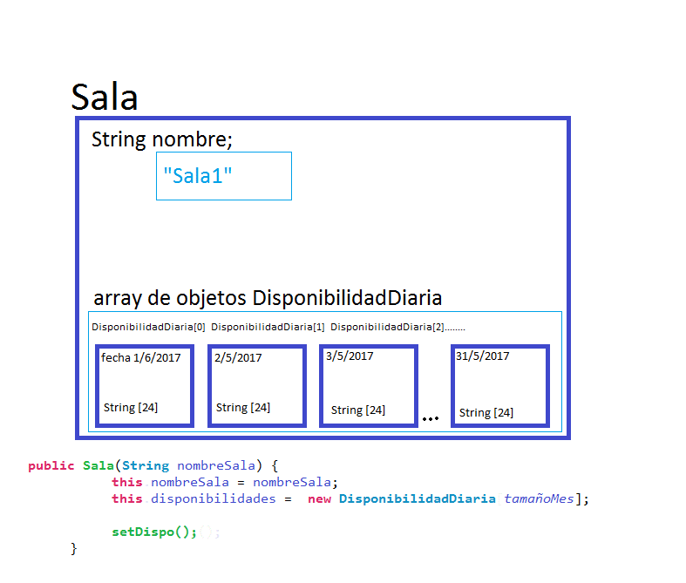
Estructura de clases Sala, Petición, DisponibilidadDiaria

Slide 4
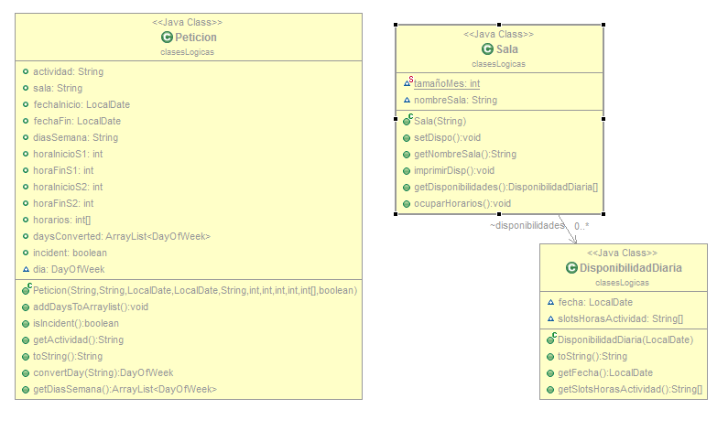
Estructura de clases Sala, Petición, DisponibilidadDiaria

Slide 5
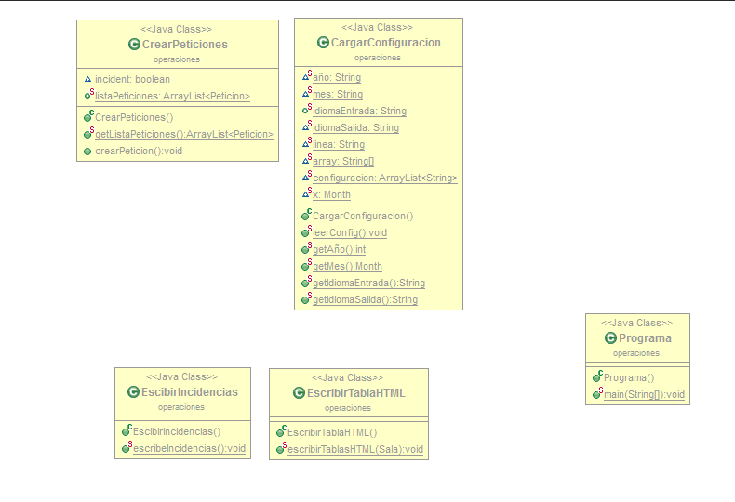
Clases operativas: CrearPeticiones, CargarConfiguracion, EscribirIncidencias, EscribirHTML

Slide 6
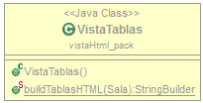
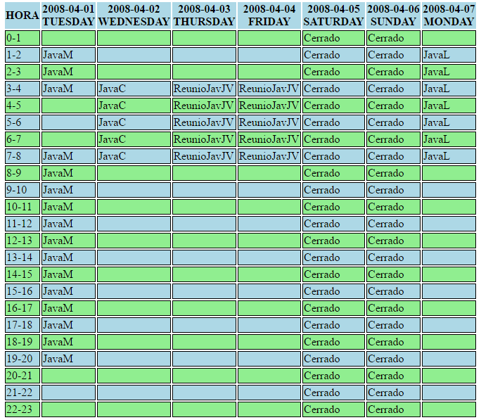
Creación fichero HTML: FileWriter
Creación tabla HTML: StringBuilder método append

Slide 7
Fortalezas y debilidades
Diseño simple
Escalabilidad salas y actividades(las actividades no necesitan ser instanciadas y con simplemente hacer un new Sala se pueden crear tantas salas cuanto se necesiten. El calendario de cada sala se generará automáticamente al instanciar un objeto Sala)
El método ocuparHorario() es muy largo (debería seccionarse)
Las tablas HTML reciben en la primera columna el día de la semana del día 1 en lugar de empezar por lunes. Esto podría solucionase utilizando arrays 2D para guardar las fechas

